Slide 1


GURU HEBAT
TANTANGAN MENUJU ABAD - 21

Slide 2
GURU JAMANOW
DAN NEXT GENERATION 2045
RUSLAN THOHIRIN, S.Ag, M.Si
HP: 081335777715
Email: thohirin@yahoo.com
KETUA POKJAWAS PAI
KANTOR KEMENTERIAN AGAMA KAB. PONOROGO
Notes:
Judul?
2

Slide 3
PERLU DIKETAHUI :
Kekuatan Kantor Wilayah Kementerian Agama Provinsi Jawa Timur terdiri dari :
  Jumlah Kemenag Kab. / Kota sebanyak 38 Satker
  Jumlah Madrasah Negeri sebanyak 435 Satker dengan rincian MAN = 91, MTsN = 198, MIN = 146.
  Jumlah Madrasah Swasta sebanyak 18.980 Lembaga dengan rincian MAS = 1.609, MTsS = 3.391, MIS = 7.099, RA = 6.884
  Jumlah Guru PNS sebanyak 19.496 dan Non PNS Sebanyak 177.795

Slide 4
PERLU DIKETAHUI :
Kekuatan Kantor Wilayah Kementerian Agama Kabupaten Ponorogo terdiri dari :
  Jumlah Madrasah Negeri/Swasta sebanyak 540 Satker Dengan rincian MA = 66, MTs = 90, MIS = 115, RA = 269
  Jumlah Guru 4.741 orang → MA = 1.022, MTs = 1.459, MIS = 1.353, RA = 907
  Jumlah Murid 52.685 anak → MA = 10.424, MTs = 10.424, MIS = 16.768, RA = 10.075

Slide 5
ELEMEN POKOK KARAKTERISTIK GURU
1. Level of Comitment
Rendah | Tinggi
Memiliki kepedulian rendah terhadap siswa Menyediakan waktu/energi yang terbatas Hanya peduli terhadap tugasnya sendiri | Memiliki kepedulian tinggi terhadap siswa Menyediakan waktu dan energi ekstra Peduli terhadap tugasnya sendiri dan orang lain.

Slide 6
ELEMEN POKOK KARAKTERISTIK GURU
2. Level of Abstraction
Rendah | Sedang | Tinggi
Bingung menghadapi masalah Tidak tahu apa yang dapat dikerjakan (show me) 3. Memiliki satu atau dua kebiasaan dalam memecahkan masalah | Dapat menemukan masalah Dapat mengembangkan satu atau dua tanggapan terhadap masalah. Mengalami kesulitan berpikir dgn cara komprehensif | Dapat meninjau masalah dari berbagai sudut pandang Dapat mengembangkan banyak alternatif. Dapat memilih rencana terbaik dan berpikir secara sistematis.

Slide 7
KATEGORI GURU
Kompetensi/ Abstraksi (Tinggi)
Guru
Dropout
Guru
Analytical
Observer
Guru
Professional
Guru
Unfocused Woker
Komitmen (Rendah)
Komitmen (Tinggi)
Kompetensi/ Abstraksi (Rendah)

Slide 8
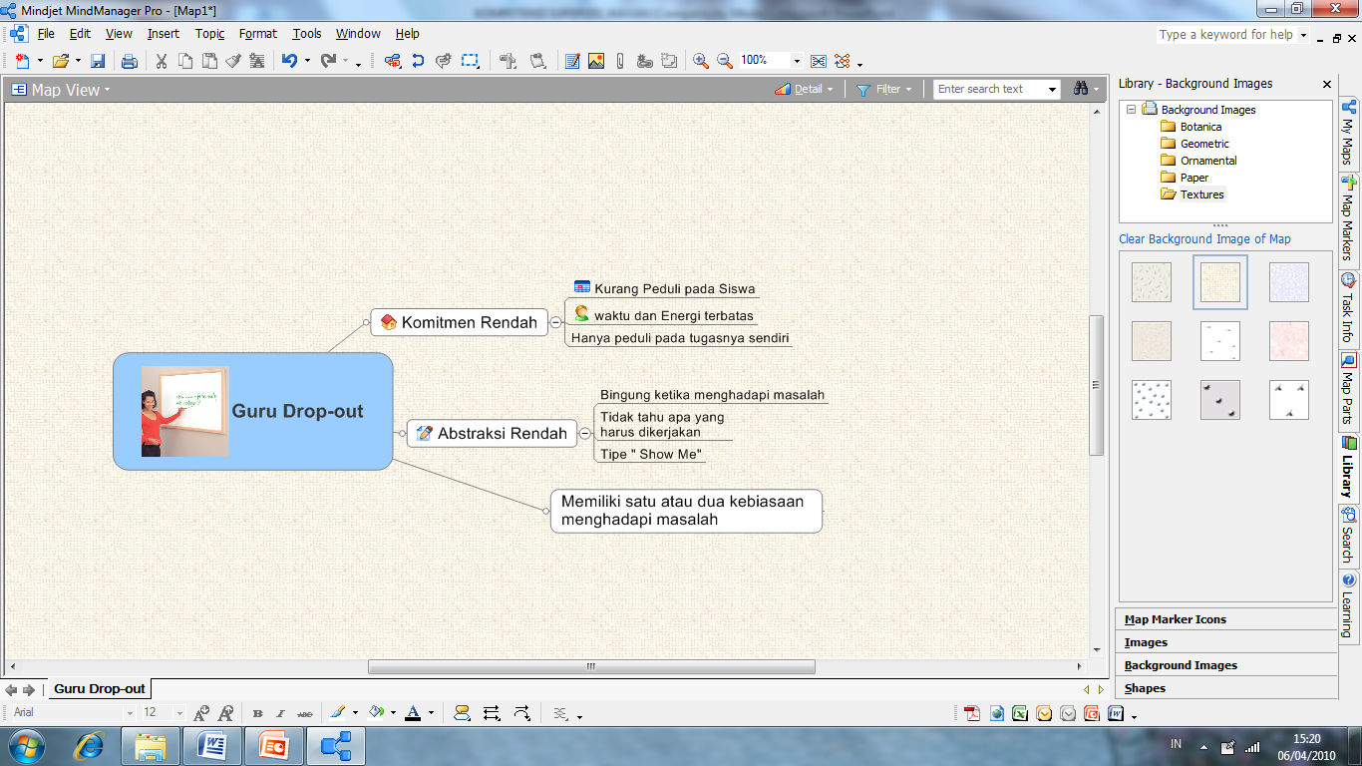

Slide 9
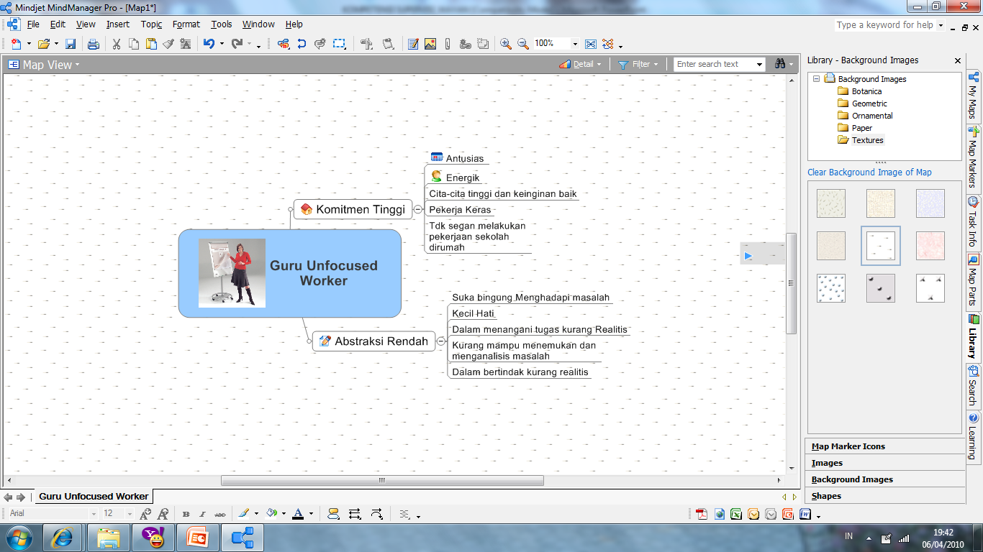

Slide 10
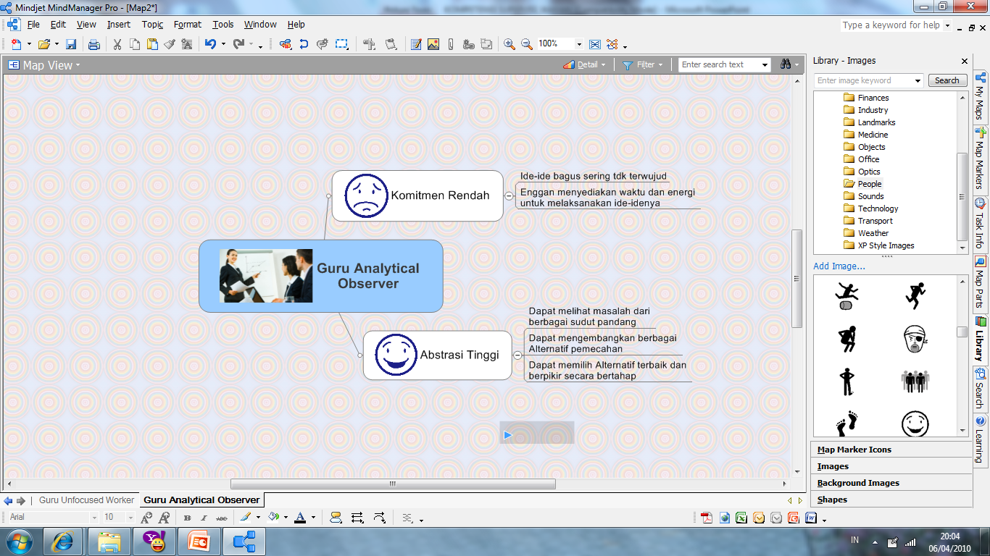

Slide 11
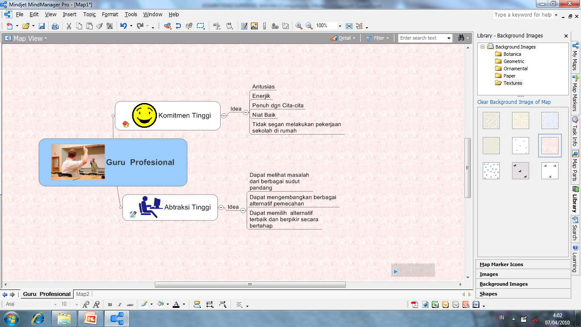

Slide 12

VIDEO ABAD 21 GURU HEBAT BERMARTABAT

